Slide 1
Thủ công
Làm lọ hoa gắn tường (Tiết 1)

Slide 2
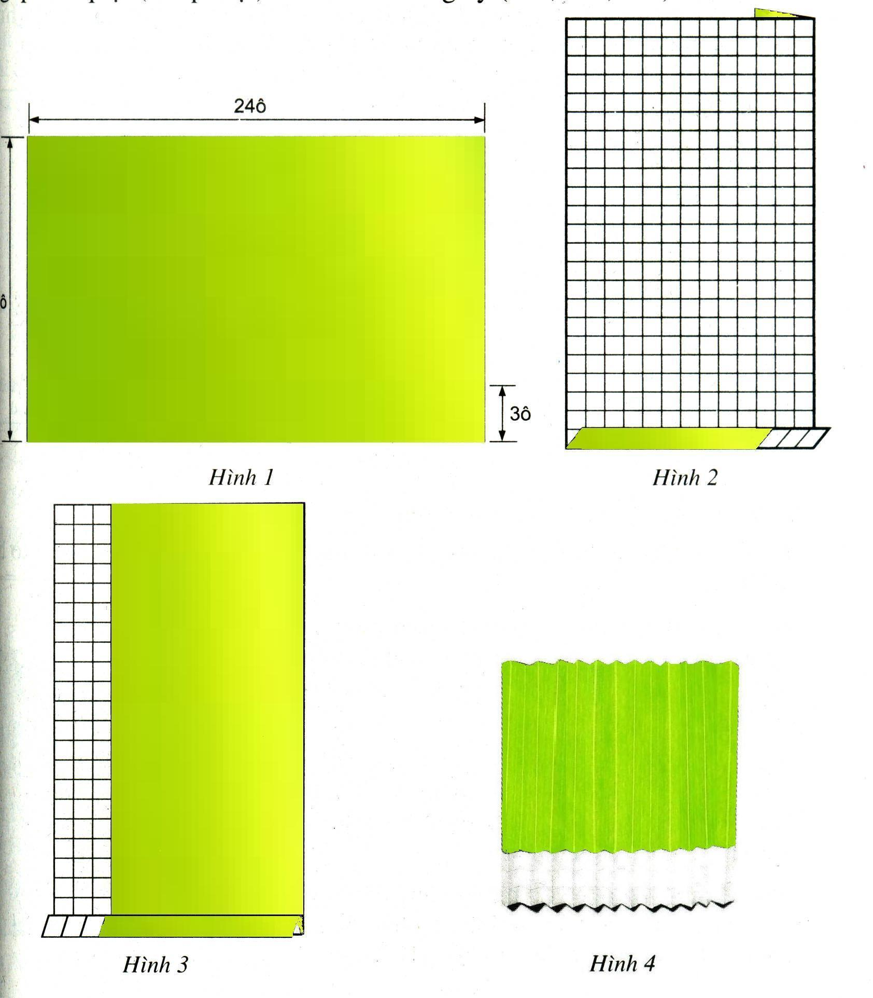
Thủ công
Làm lọ hoa gắn tường (Tiết 1)
Bước 1: Gấp phần giấy làm đế lọ hoa và gấp các nếp gấp cách đều
16ô

Slide 3
Thủ công
Làm lọ hoa gắn tường (Tiết 1)
Bước 1: Gấp phần giấy làm đế lọ hoa và gấp các nếp gấp cách đều

Slide 4
Thủ công
Làm lọ hoa gắn tường (Tiết 1)
Bước 1: Gấp phần giấy làm đế lọ hoa và gấp các nếp gấp cách đều

Slide 5
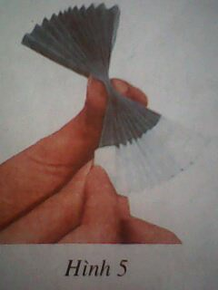
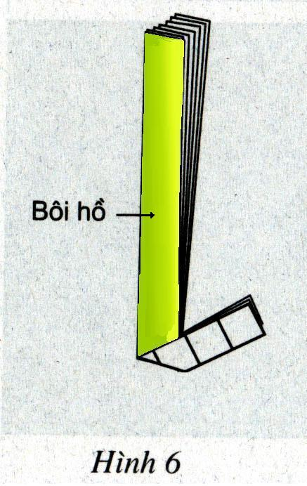
Bước 2: Tách phần đế lọ hoa ra khỏi các nếp gấp làm thân lọ hoa
Thủ công
Làm lọ hoa gắn tường (Tiết 1)

Slide 6
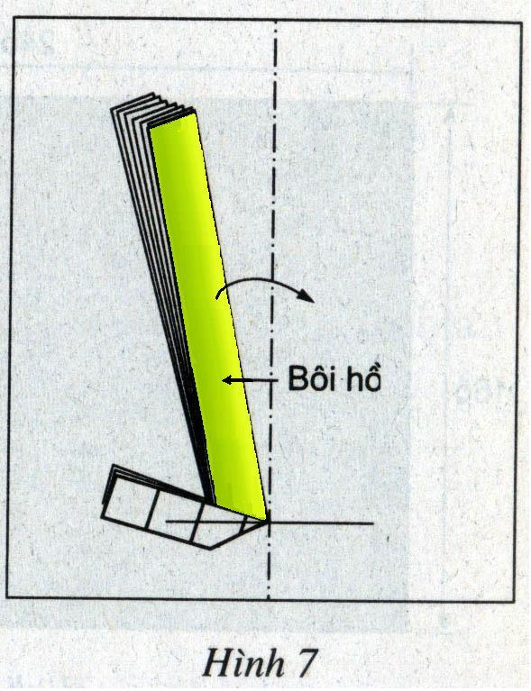
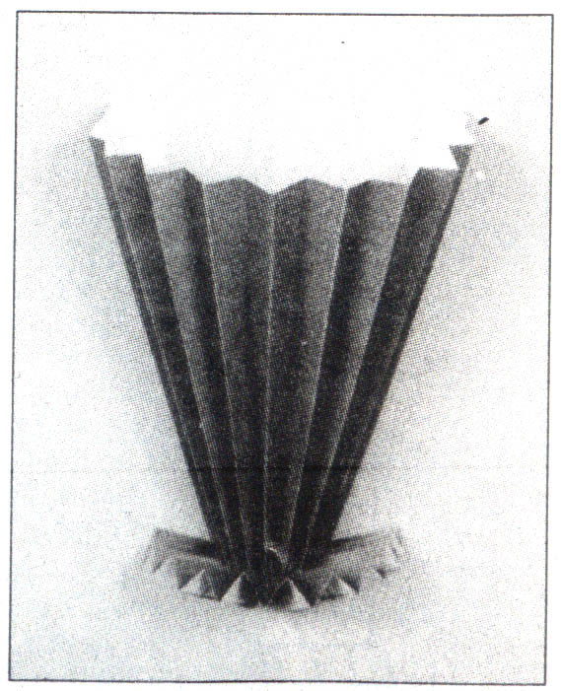
Bước 3: Làm thành lọ hoa gắn tường
Thủ công
Làm lọ hoa gắn tường (Tiết 1)

Slide 7

Bước 1: Gấp phần giấy làm đế lọ hoa và gấp các nếp gấp cách đều
Bước 2: Tách phần đế lọ hoa ra
khỏi các nếp gấp làm thân lọ hoa
Bước 3: Làm thành lọ hoa gắn tường

Slide 8

Thủ công
Làm lọ hoa gắn tường (Tiết 1)

Slide 9
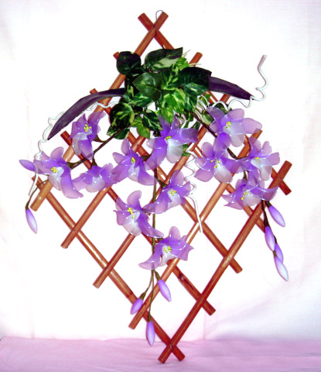
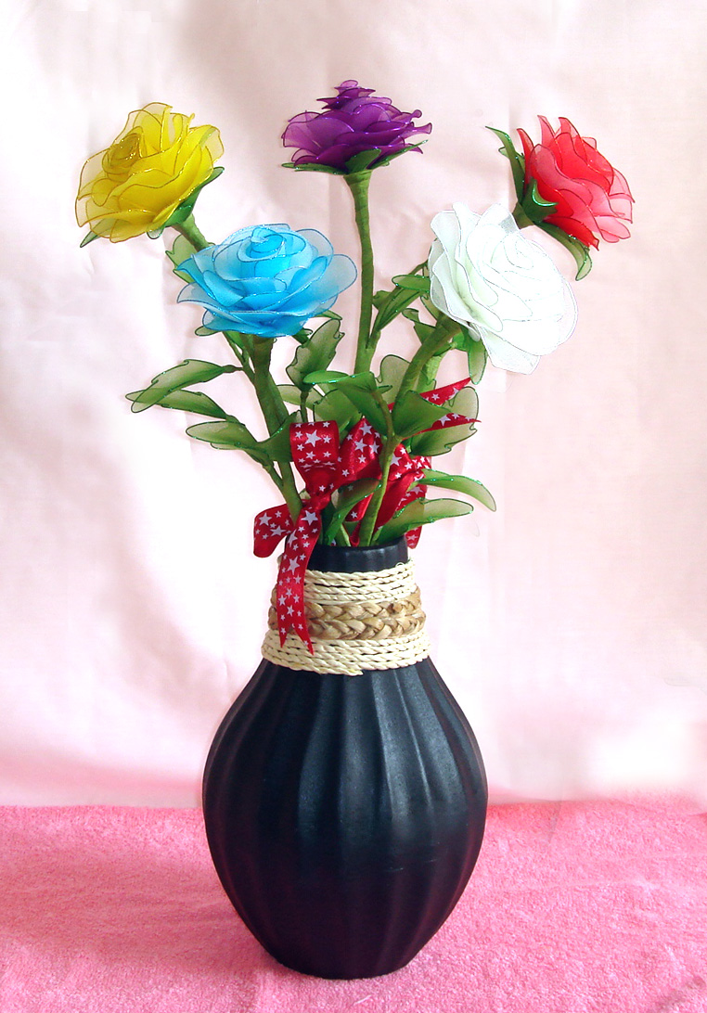
Thủ công
Làm lọ hoa gắn tường (Tiết 1)

Slide 10
Thủ công
Làm lọ hoa gắn tường (Tiết 1)

Slide 11



CHÂN THÀNH CÁM ƠN
QUÝ THẦY CÔ VÀ CÁC EM HỌC SINH
Giờ học kết thúc

